Slide 1
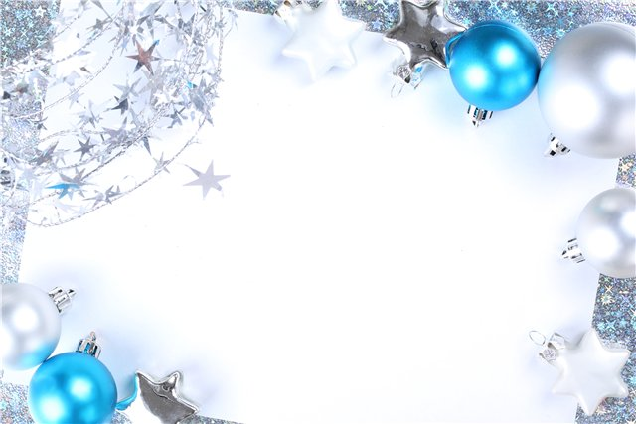
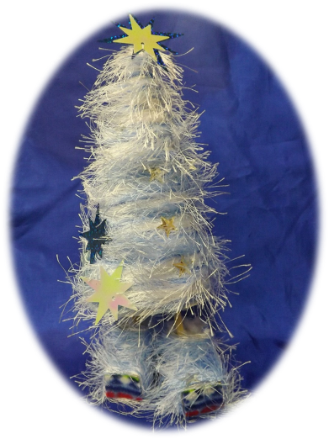
Озёрск 2014

Slide 3
Мастер класс разработан
не только для создания
новогоднего чуда,
но и как способ приготовить особенный подарок в канун Нового года…
итак, делаем…
Инструменты:
ножницы
нож канцелярский
степлер
линейка

Slide 4
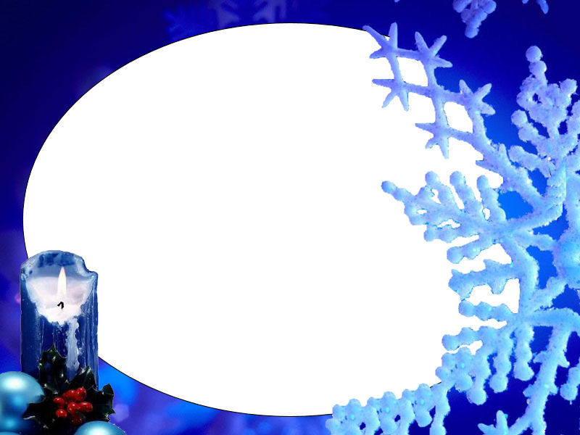
Материалы и приспособления:
пряжа синтетическая «Травка»
голубого и белого цвета (по 1 мотку)
флис с рисунком (кусочки )
скотч
белый картон (2 листа А-4)
2 деревянные палочки (можно для суши )
клей строительный, прозрачный
пенопласт 3 кусочка
пайетки
…и ваша фантазия...

Slide 5
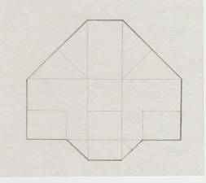
Чертёж выкроек:
Конус (ёлочка) 1 деталь, формат А-4
Валеночки 2 детали
Соотношение деталей задаём
самостоятельно ,соблюдая
пропорции «тела с ногами».
Детали можно получить методом
копирования рисунка в документ
Microsoft word. Затем распечатать.
Вырезать.

Slide 6
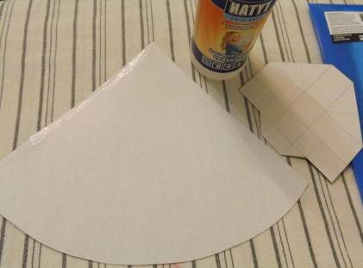
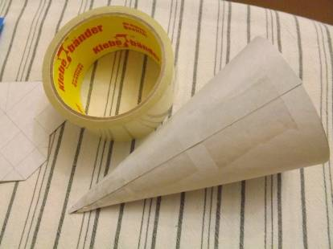
По краю конуса наносим полоску клея.
Конус сворачиваем. Проклеиваем шов.
Для надёжности в нескольких местах
закрепляем скотчем.

Slide 7
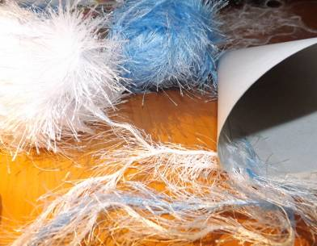
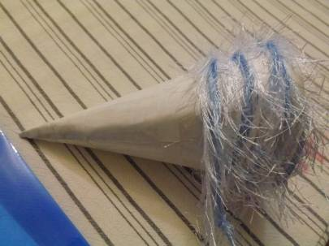
2. Берём у мотков белой и голубой пряжи
одновременно два конца.
Прикрепляем их с внутренней стороны конуса
скотчем и плотно снизу вверх обматываем конус.
Чтобы пряжа закрепилась и не соскальзывала,
сам конус периодически смазываем клеем.

Slide 8
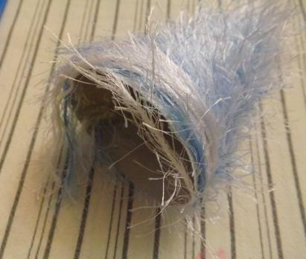
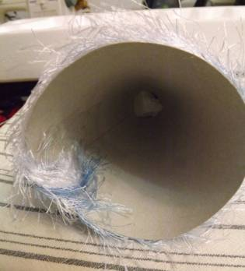
3. Закрепив клеем пряжу на верхушке ,
таким же способом обматываем конус вниз.
Так наша елочка будет выглядит пушистее.
Концы пряжи обрезаем и закрепляем скотчем
с внутренней стороны конуса.

Slide 9
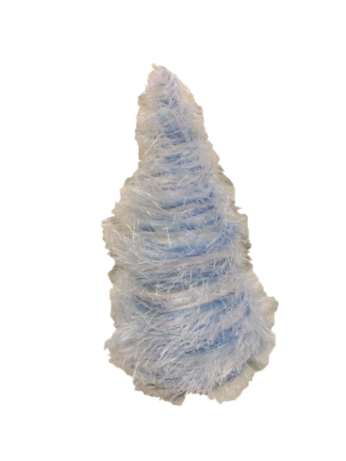
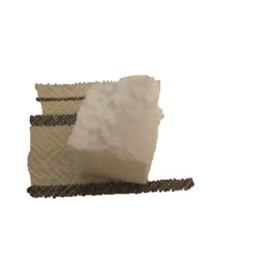
4. Основание для елочки, если его украсить с
фантазией уже можно использовать как
Новогодней сувенир. А можно продолжить работу.
Для этого из пенопласта вырезаем кубик,
вставляем в макушку конуса
с внутренней стороны, прикрепив его на клей.

Slide 10
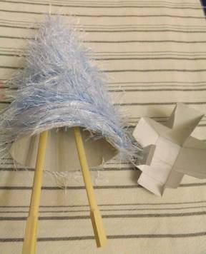
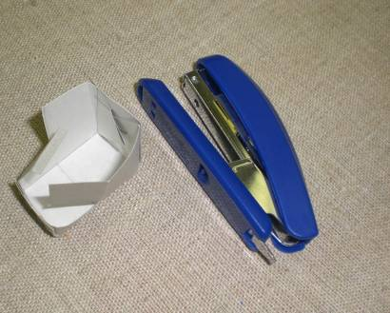
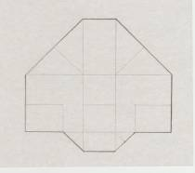
5. В кусочек пенопласта вставляем деревянные палочки.
Закрепляем клеем.
6. Начинаем делать валенок:
бумажные заготовки сгибаем по линиям.
Делаем два надреза до уголков по красным
линиям (см. фото)
Совет : до сгибания по всем линиям проводим ножницами.
с нажимом.
Тогда сгибы получаются ровными и жёсткими.

Slide 11
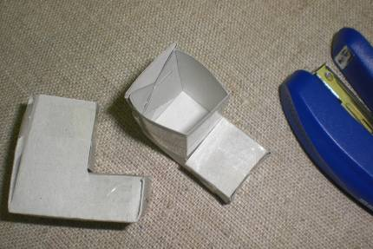
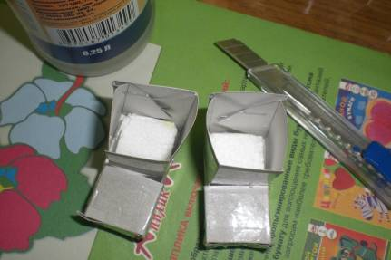
7. Валеночки скрепляем степлером и скотчем.
В основание валеночка вставляем кусочки
пенопласта, закрепив их клеем.

Slide 12
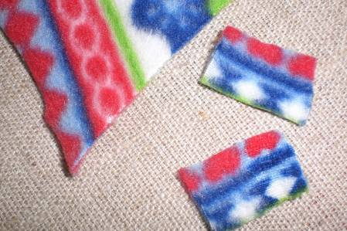
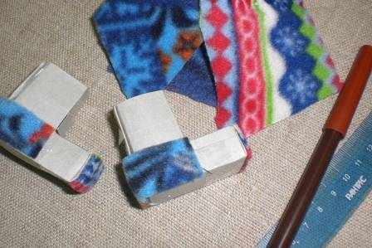
8. Из цветного флиса вырезаем кусочки
нужного размера. Для этого прикладываем
валеночек к ткани нужной частью и
обводим светлым фломастером. Вырезаем.
Заклеиваем детальками
«пяточки» и «носочки» у валеночек.

Slide 13
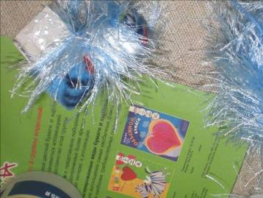
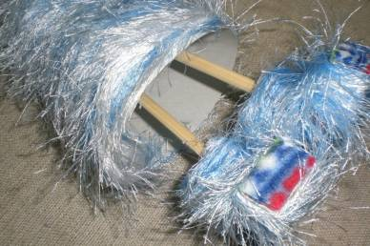
9. Открытые части обматываем пряжей, начиная
с носочка и переходя на голень. Кончики пряжи
закрепляем клеем. Работаем не торопясь и аккуратно.
Вставляем деревянные палочки вместе с основанием
для ёлочки в валеночки в пенопласт. Закрепляем клеем.
Даём время для высыхания изделия.
Украшаем ёлочку пайетками, прикрепляя их клеем.
К пайеткам можно добавить бусины, ленты.
При украшении ёлочки необходимо проявить фантазию
и дать выход положительным эмоциям.
Задайтесь целью сделать красивый и яркий сувенир.

Slide 14
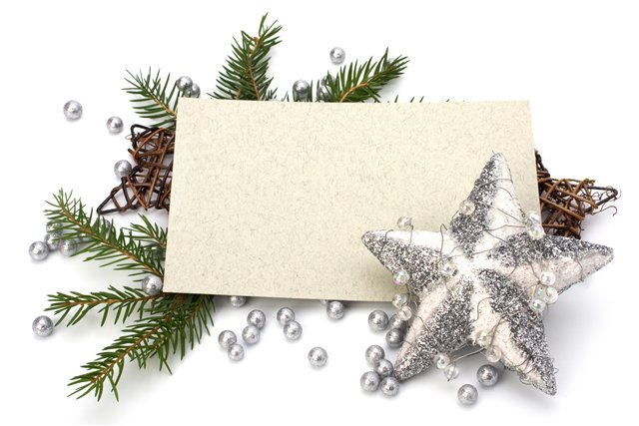
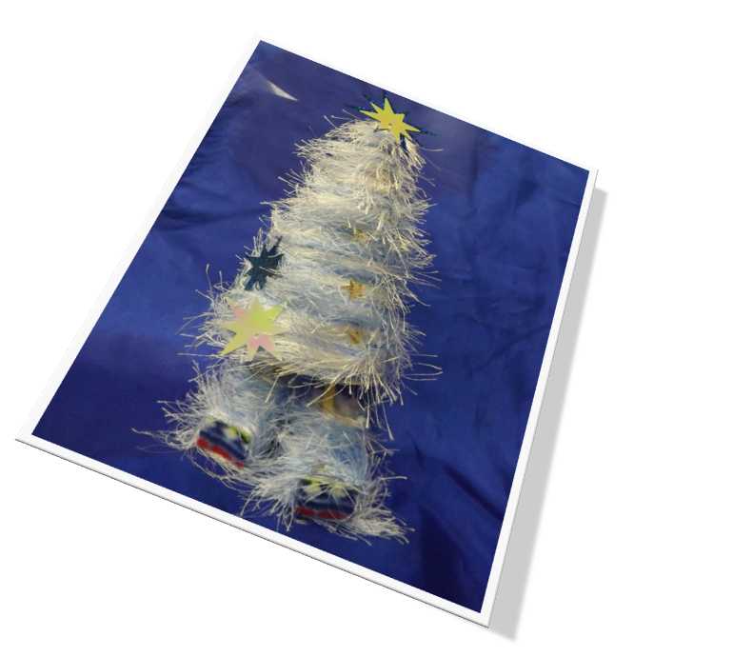
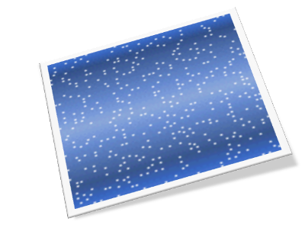
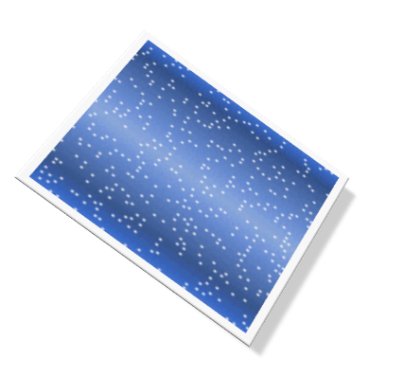
Теперь остается
только выбрать
адресата для подарка!
Выдумывайте!
Творите!
Удивляйте!

